Slide 1
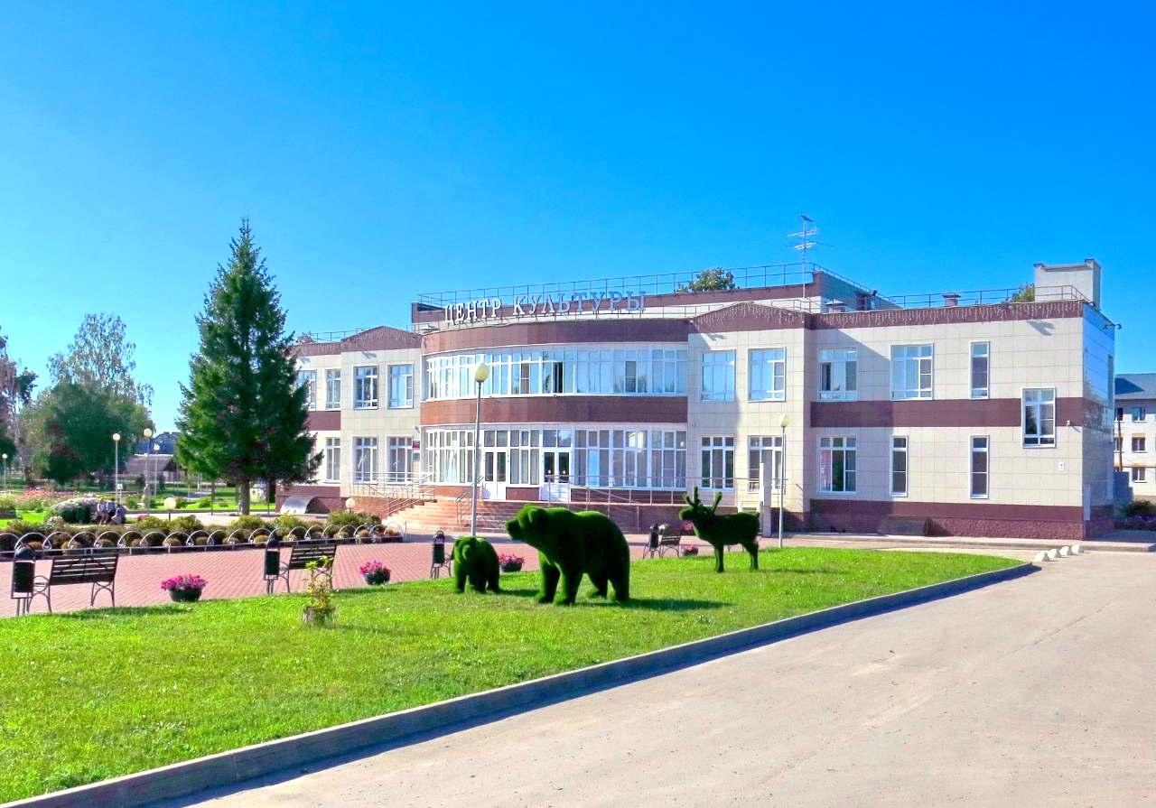
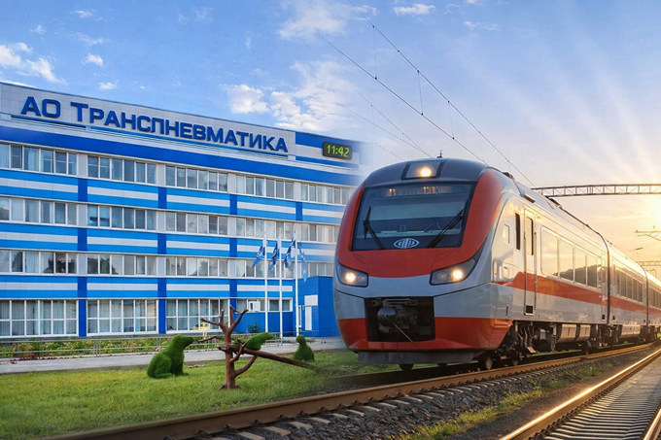

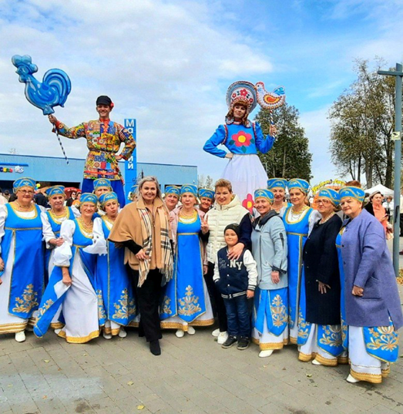

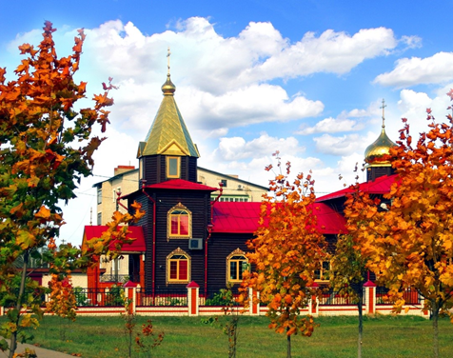

АДМИНИСТРАЦИЯ МУНИЦИПАЛЬНОГО ОКРУГА ГОРОД ПЕРВОМАЙСК НИЖЕГОРОДСКОЙ ОБЛАСТИ
ИТОГИ
СОЦИАЛЬНО-ЭКОНОМИЧЕСКОГО РАЗВИТИЯ МУНИЦИПАЛЬНОГО ОКРУГА ГОРОД ПЕРВОМАЙСК
ЗА ЯНВАРЬ-МАЙ 2026 ГОДА

Slide 2









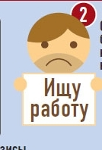
ОСНОВНЫЕ ЭКОНОМИЧЕСКИЕ И СОЦИАЛЬНЫЕ ПОКАЗАТЕЛИ
ЗА ЯНВАРЬ-МАЙ 2026 ГОДА
Отгрузка товаров, работ и услуг
Объём
отгрузки
4041,9 млн. руб.
Ввод
жилья
335 кв. м.
на 12,0 % меньше
на 16,4 % меньше
на 30,4 % меньше
ИФО
Финансовое состояние
Потребительский рынок
Финансовый
результат
+ 151,1 млн. руб.
Объём платных услуг
населению (оценка)
101,3 млн. руб.
отношение к аналогичному периоду прошлого года
в 2,7 раза меньше
ИФО
на 6,2 % больше
Сельское хозяйство
Уровень жизни и занятость
Объём
производства
33,7 млн. руб.
Среднемесячная заработная плата (оценка)
70533 руб.
ИФО
на 11,7 % меньше
отношение к аналогичному периоду прошлого года
Строительство
на 2,4 % меньше
Объем подрядных работ
74,6 млн. руб.
Количество безработных
0 чел.
ИФО
на 12,9 % меньше

Slide 3
ФИНАНСОВОЕ СОСТОЯНИЕ
тыс. руб.
Финансовый результат, тыс.руб.
149,6
+ 403 033,3
+ 151 127,6
январь - апрель 2025 года
январь -апрель 2026 года
тыс. руб.
174,8

Slide 4

ФИНАНСОВОЕ СОСТОЯНИЕ
ДЕБИТОРСКАЯ И КРЕДИТОРСКАЯ ЗАДОЛЖЕННОСТИ
ДЕБИТОРСКАЯ И КРЕДИТОРСКАЯ ЗАДОЛЖЕННОСТИ
Дебиторская задолженность
млн. руб.
темпы роста, %
100,9
126,0
Кредиторская задолженность
41,4
97,2
в т.ч. просроченная задолженность
млн. руб.
темпы роста, %
295,1*
в т.ч. просроченная задолженность
на 01.05.2025
на 01.05.2026

Slide 5
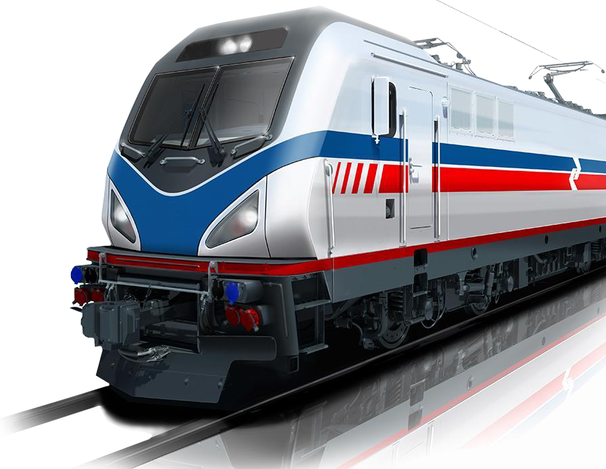
ОТГРУЗКА ТОВАРОВ (РАБОТ И УСЛУГ)
Всего по городскому округу
4 041,9 млн.руб.
объем отгруженной продукции
88,0 %
темп роста в
действующих ценах
83,6 % ИФО
Динамика по месяцам в 2026 году

Slide 6




АГРОПРОМЫШЛЕННЫЙ КОМПЛЕКС
Производство продукции
тонн
тыс. руб.
117,9
85,2
темпы роста, %
81,7
88,3*
ИФО, %
6

Slide 7



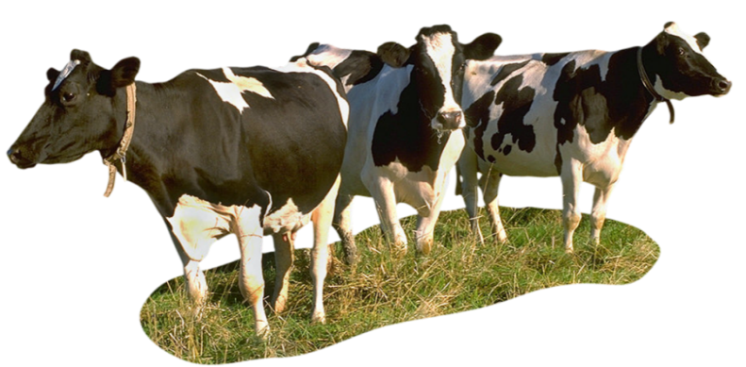
АГРОПРОМЫШЛЕННЫЙ КОМПЛЕКС
Надой молока на 1 корову в
сельскохозяйственных предприятиях, кг
122,1
84,5*
темпы роста, %
Наличие скота
голов

Slide 8
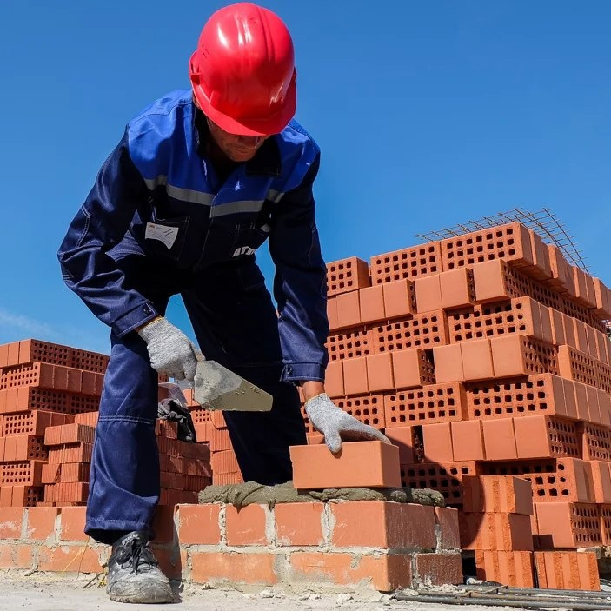
ПОДРЯДНЫЕ РАБОТЫ
74,6 млн.руб.
объем подрядных работ
87,1 %
ИФО

Slide 9


ОБЪЁМ ПЛАТНЫХ УСЛУГ НАСЕЛЕНИЮ
101,3* млн.руб.
объем платных услуг населению
106,2%
темп роста в
сопоставимых ценах
74,5 млн.руб.
объем жилищно-коммунальных услуг
руб.
109,5%
темп роста в
сопоставимых ценах
* По оценке
темпы роста, %
112,3
116,7

Slide 10
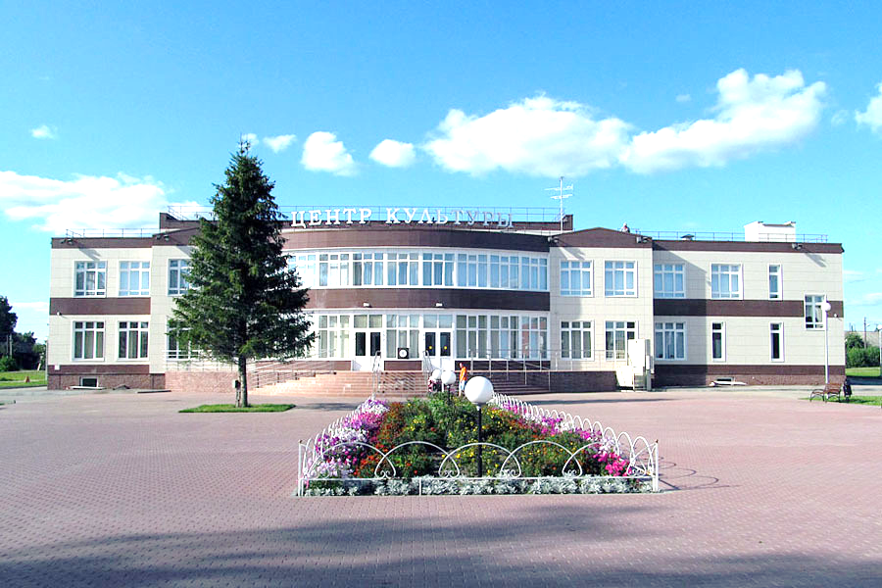



ОБЪЁМ ПЛАТНЫХ УСЛУГ НАСЕЛЕНИЮ
УСЛУГИ В СФЕРЕ КУЛЬТУРЫ
143,6
75,2
ИФО, %

Slide 11



ЗАКУПКИ ТОВАРОВ, РАБОТ, УСЛУГ ДЛЯ ОБЕСПЕЧЕНИЯ МУНИЦИПАЛЬНЫХ НУЖД
Размещено и проведено 52 процедуры
24 электронных аукциона
52
15 электронных закупок у единственного поставщика
13 закупок у единственного поставщика
По данным процедурам:
52 муниципальных контракта заключено
тыс. руб.
экономия от начальной цены контрактов
3,53 %
7,38 %

Slide 12



ИСПОЛНЕНИЕ БЮДЖЕТА
ОСНОВНЫЕ ПАРАМЕТРЫ БЮДЖЕТА, тыс.руб.
Доходы
388231,2
Расходы
407274,3
на 7,8 % меньше
на 1,8 % меньше
Дефицит – 19043,1

Slide 13


СТРУКТУРА ДОХОДОВ
Поступления из
областного бюджета-
168 211,2 тыс.руб.
Налоговые доходы -
208 229,4 тыс.руб.
Доходы -
388 231,2
тыс.руб.
Неналоговые доходы –
11 790,6 тыс.руб.

Slide 14


КРЕДИТОРСКАЯ ЗАДОЛЖЕННОСТЬ БЮДЖЕТА
Кредиторская задолженность бюджета на 01.06.2026 составила 39 030,2 тыс. руб.
По состоянию на 01.06.2026 просроченная кредиторская задолженность отсутствует

Slide 15
ДЕБИТОРСКАЯ ЗАДОЛЖЕННОСТЬ БЮДЖЕТА
Дебиторская задолженность бюджета на 01.06.2026 составила 13 950,6 тыс. руб.
По состоянию на 01.06.2026 просроченная дебиторская задолженность отсутствует.

Slide 16
УРОВЕНЬ ЖИЗНИ НАСЕЛЕНИЯ
СРЕДНЯЯ ЗАРАБОТНАЯ ПЛАТА (оценка)
*
руб.
121,5
97,6
темпы роста, %
руб.

Slide 17

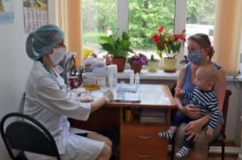

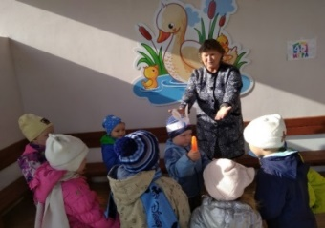
СРЕДНЯЯ ЗАРАБОТНАЯ ПЛАТА РАБОТНИКОВ БЮДЖЕТНОЙ СФЕРЫ
СРЕДНЯЯ ЗАРАБОТНАЯ ПЛАТА РАБОТНИКОВ БЮДЖЕТНОЙ СФЕРЫ
руб.
темпы роста, %
121,4
105,9
* в связи с увеличением МРОТ с 01.01.2026

Slide 18

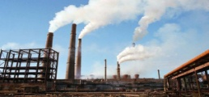
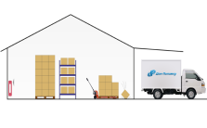

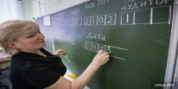





СРЕДНЯЯ ЗАРАБОТНАЯ ПЛАТА ПО ОТДЕЛЬНЫМ ВИДАМ ДЕЯТЕЛЬНОСТИ
руб.
Деятельность в области культуры, спорта
Предоставление прочих видов услуг
Торговля оптовая и розничная

Slide 19
ТЕМП РОСТА СРЕДНЕМЕСЯЧНОЙ ЗАРАБОТНОЙ ПЛАТЫ, январь-май 2026г. к январю-маю 2025г., %
(47,7 тыс. руб.)
(40,7 тыс. руб.)
(41,4 тыс. руб.)
(61,7 тыс. руб.)
(88,6 тыс. руб.)
(58,2 тыс. руб.)
(58,6 тыс. руб.)
(80,6 тыс. руб.)
(51,2 тыс. руб.)

Slide 20


ПОКУПАТЕЛЬНАЯ СПОСОБНОСТЬ ЗАРАБОТНОЙ ПЛАТЫ
Покупательная способность заработной платы определяется количеством наборов прожиточного минимума, которые можно на нее приобрести.
105,9
91,2
темпы снижения (роста), %
Величина прожиточного минимума трудоспособного населения:
с 01.01.2025 – 18169 руб.
с 01.01.2026 – 19405 руб.

Slide 21
ПОКУПАТЕЛЬНАЯ СПОСОБНОСТЬ ЗАРАБОТНОЙ ПЛАТЫ
ПО ВИДАМ ЭКОНОМИЧЕСКОЙ ДЕЯТЕЛЬНОСТИ
Строительство
Обрабатывающие производства
Транспортировка и хранение
Образование
Государственное управление
Здравоохранение
Сельское и лесное хозяйство
Торговля оптовая и розничная
Предоставление прочих видов услуг
Деятельность в области культуры, спорта

Slide 22

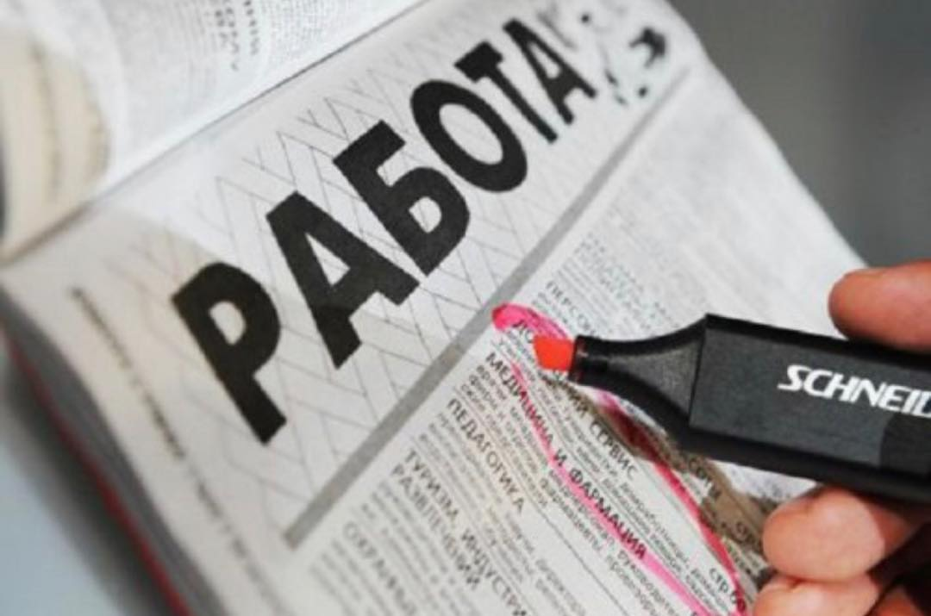
ЗАНЯТОСТЬ НАСЕЛЕНИЯ
Уровень безработицы, %
Количество заявленных работодателями вакансий – 255
01.01.2026
01.02.2026
01.03.2026
01.04.2026
01.05.2026
01.06.2026
январь-май
2025 года
январь-май
2026 года

Slide 23

ПРАВОНАРУШЕНИЯ
январь-май
2025 года
80,0
темпы роста, %
январь-май
2026 года
96,4
81,4
100,6
96,4
81,7
темпы роста, %
январь-май
2025 года
январь-май
2026 года

Slide 24

ПРАВОНАРУШЕНИЯ
УРОВЕНЬ ЗАРАБОТНОЙ ПЛАТЫ
Характеристика лиц, совершивших преступления
 | Выявлено лиц в январе-мае 2025 года | Выявлено лиц в январе-мае 2026 года | Отклонение (+,-)
 |  |  | Абсол. | Относ,%
Выявлено лиц, совершивших преступления, (человек) | 17 | 16 | -1 | -5,9
из них несовершеннолетних | - | - | - | -
женщин | 4 | 4 | - | -
учащихся, студентов | - | - | - | -
не имеющих постоянного источника дохода | 4 | 8 | +4 | +100,0
из них: безработных | - | - | - | -
в состоянии алкогольного опьянения | 6 | 8 | +2 | +33,3
ранее совершавших преступления | 4 | 11 | +7 | +175,0

